Slide 1
פורטרטים

Slide 2
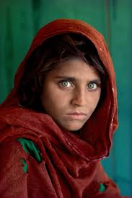

Slide 3
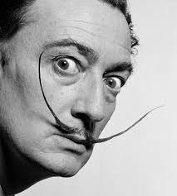

Slide 4
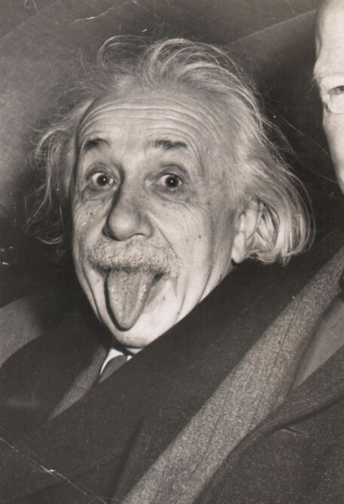

Slide 5
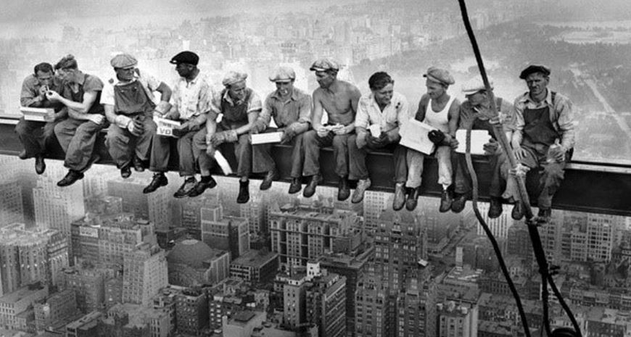
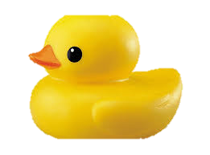

Slide 6
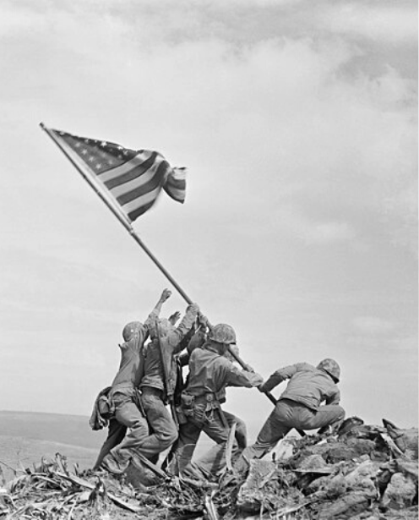
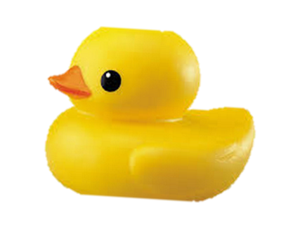

Slide 7
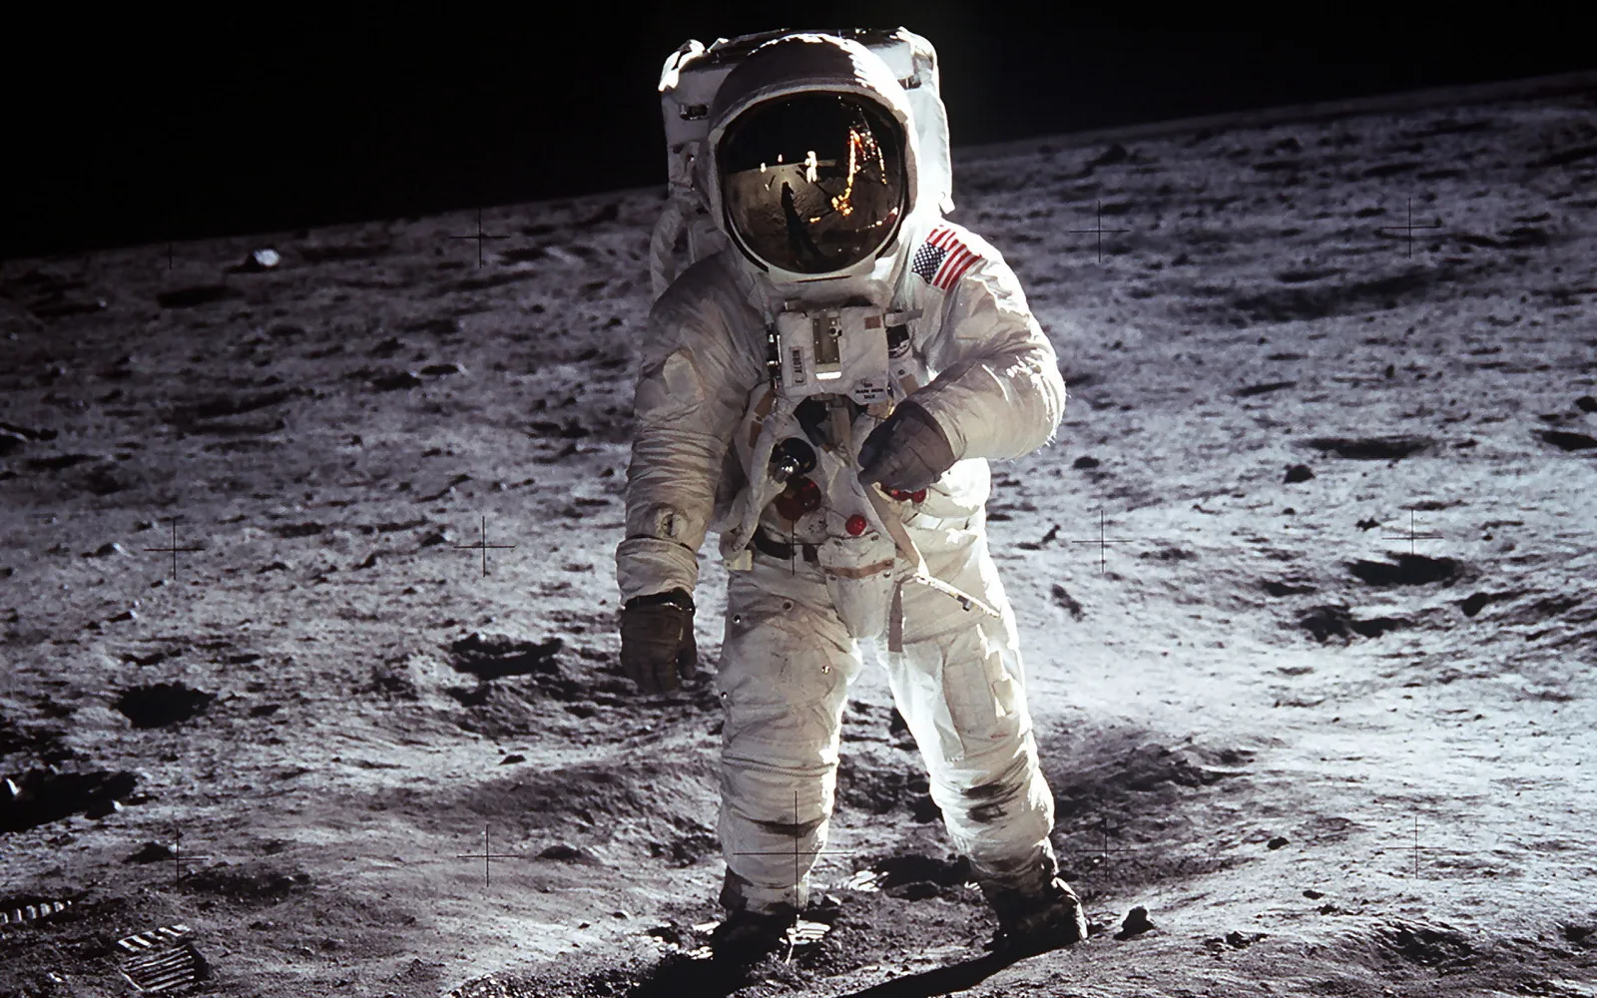
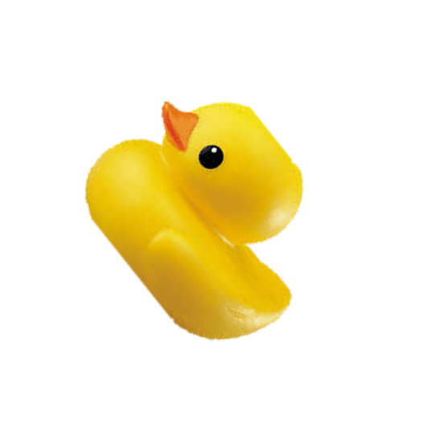

Slide 8
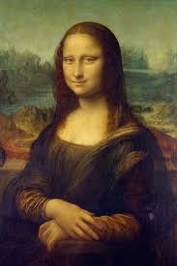
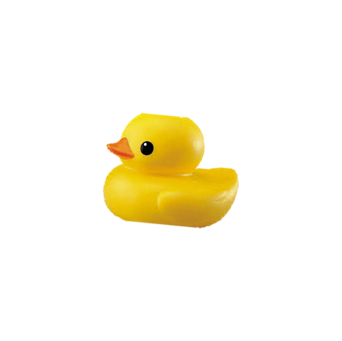

Slide 9
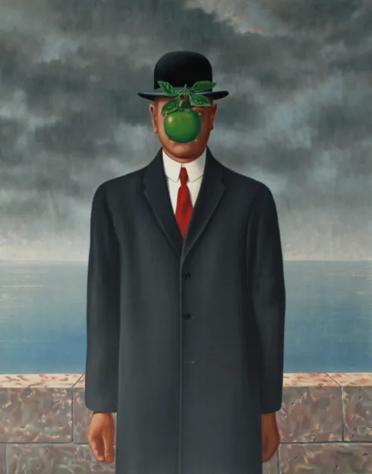

Slide 10
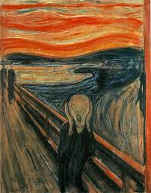

Slide 11
מה קורה כאן??

Slide 12

הכירו את ברווזי

Slide 13
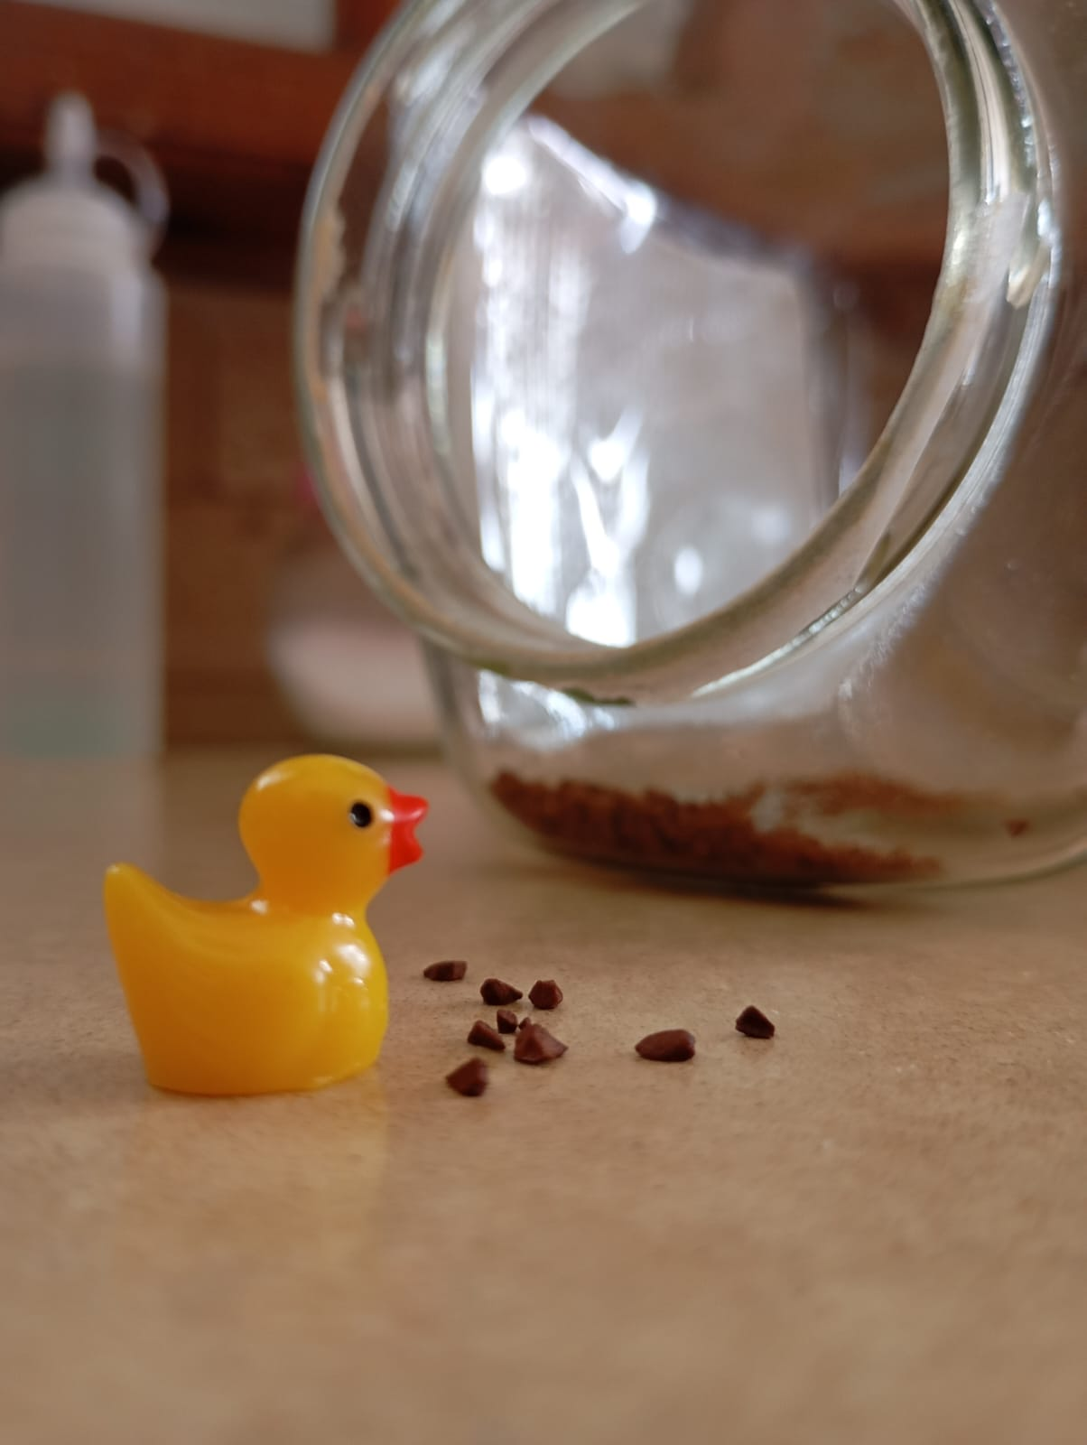

Slide 14
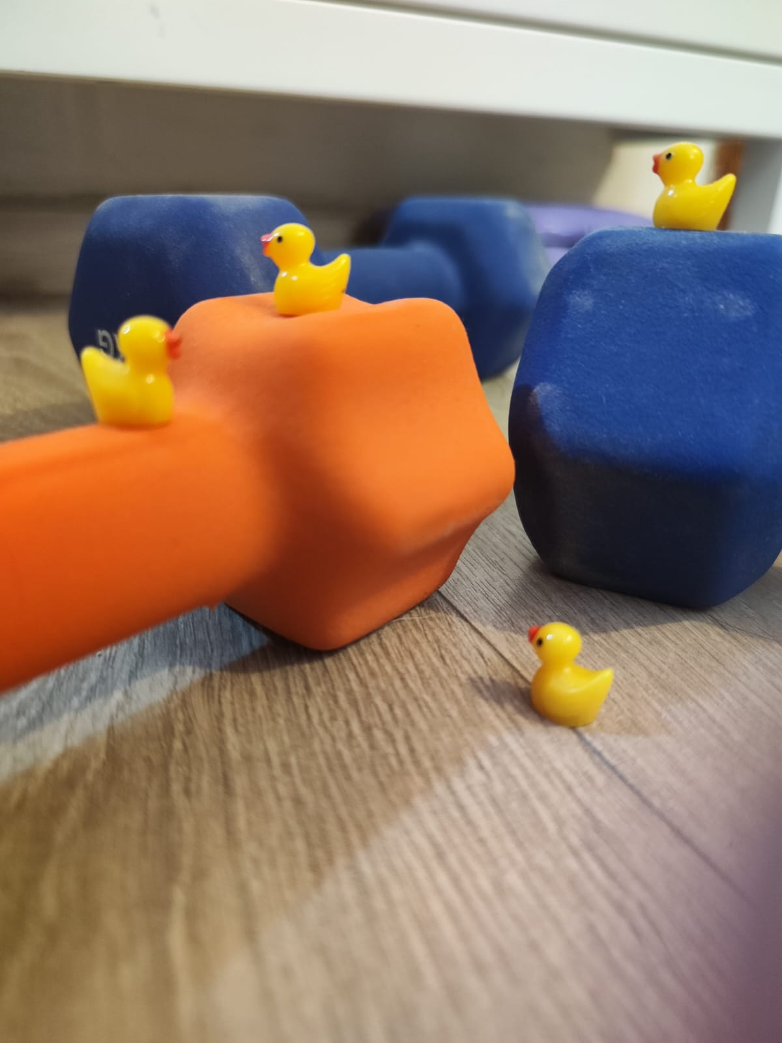

Slide 15
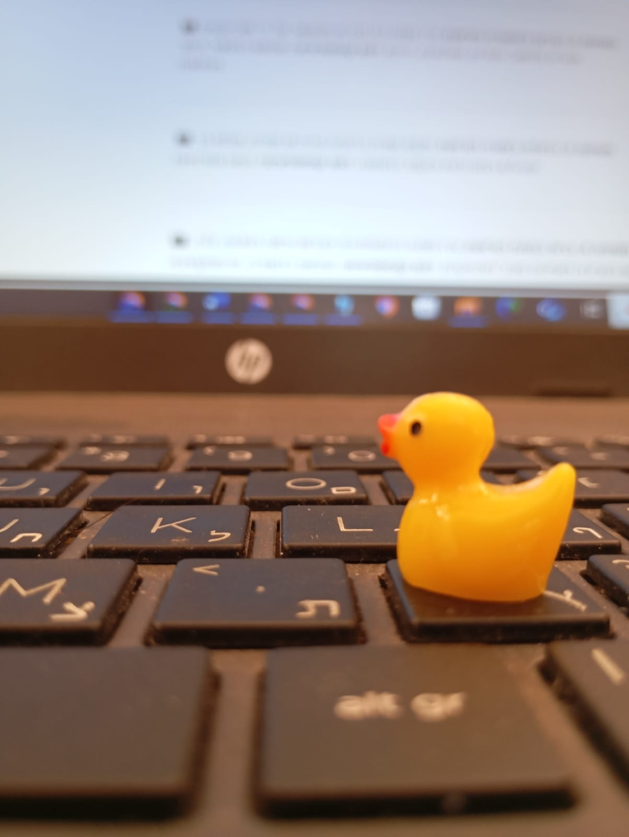

Slide 16
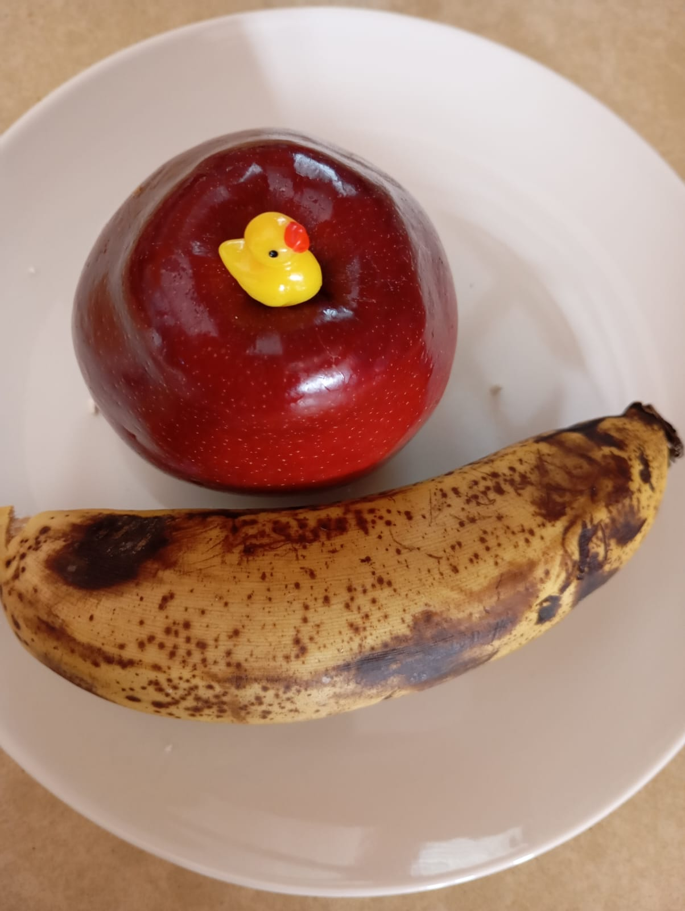

Slide 17
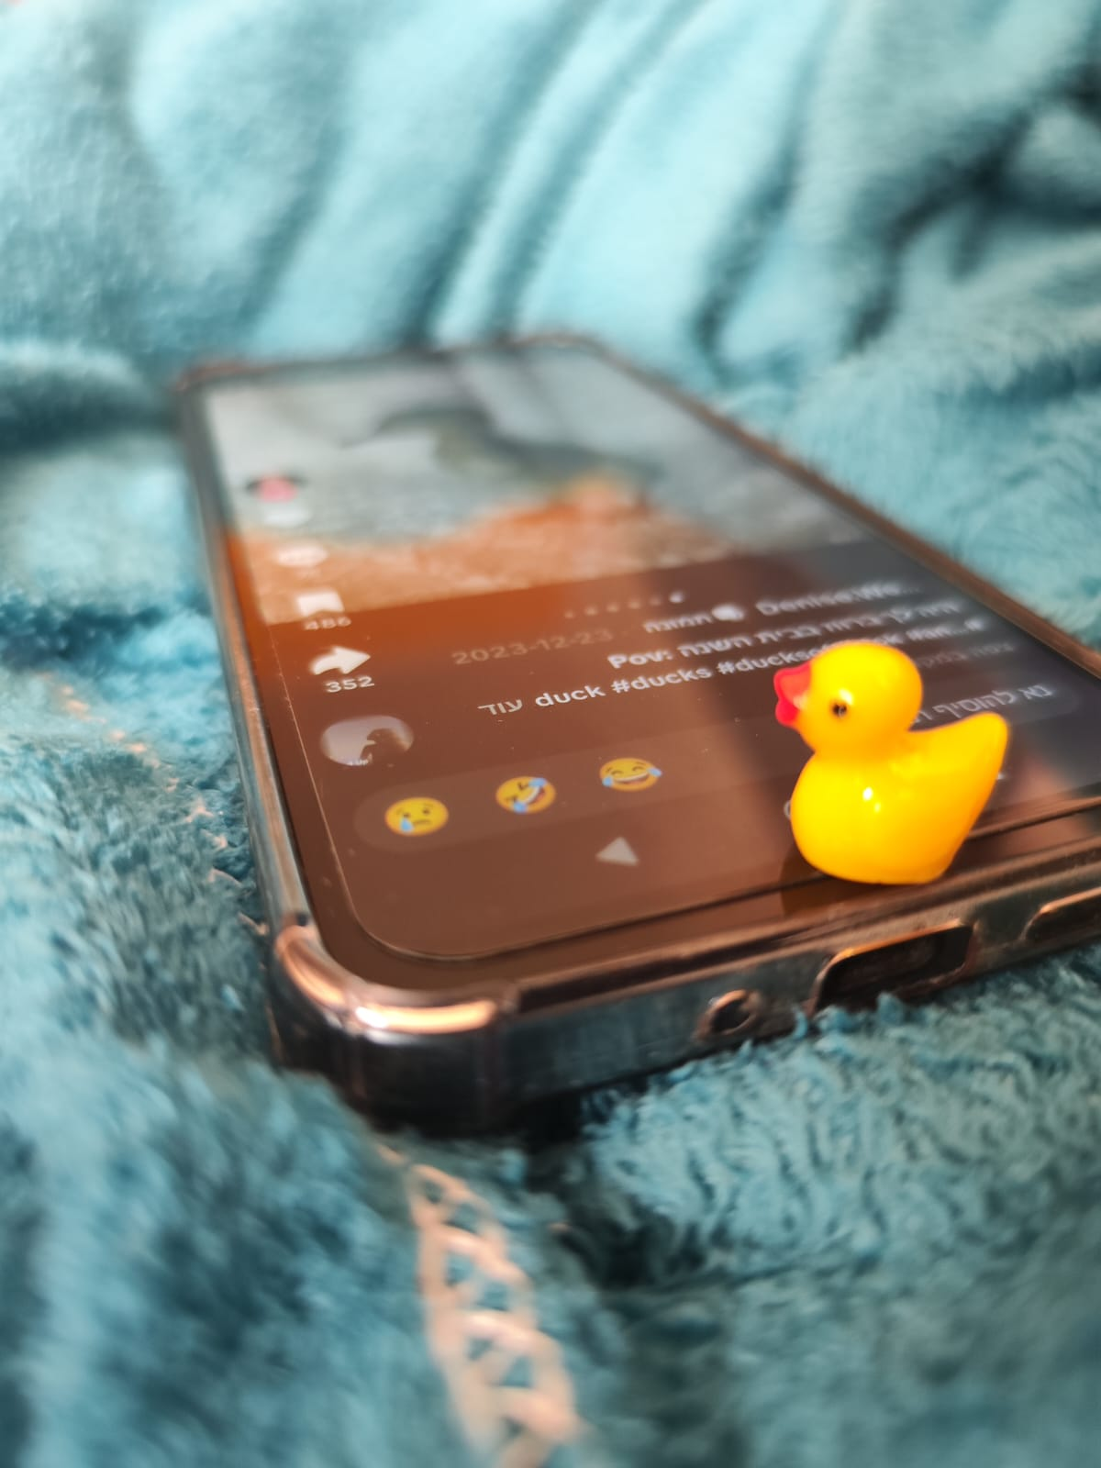

Slide 18
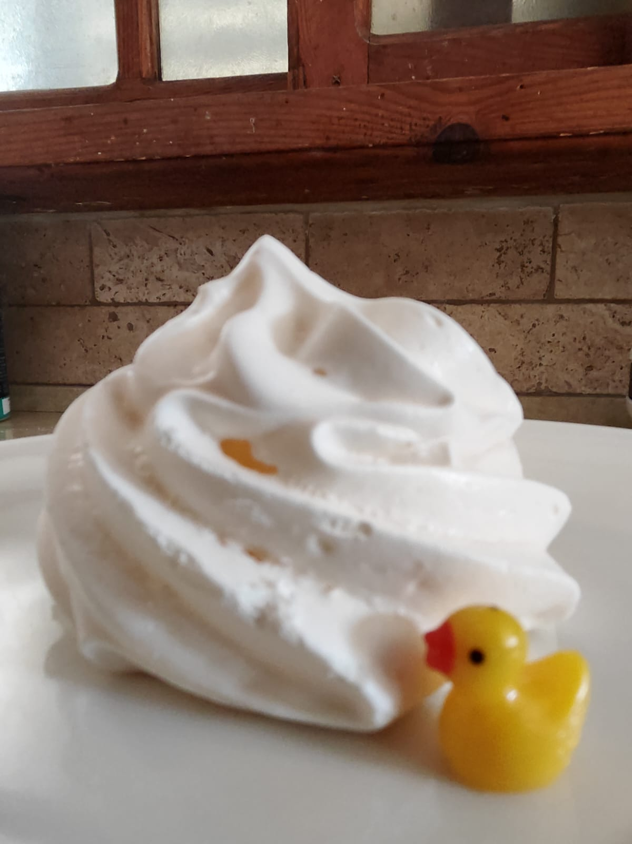

Slide 19
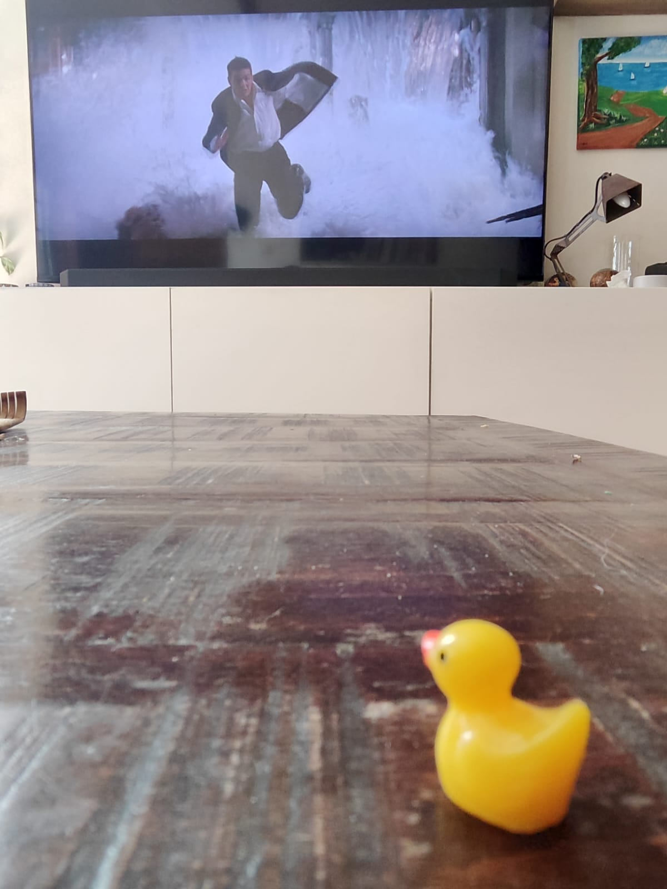

Slide 20
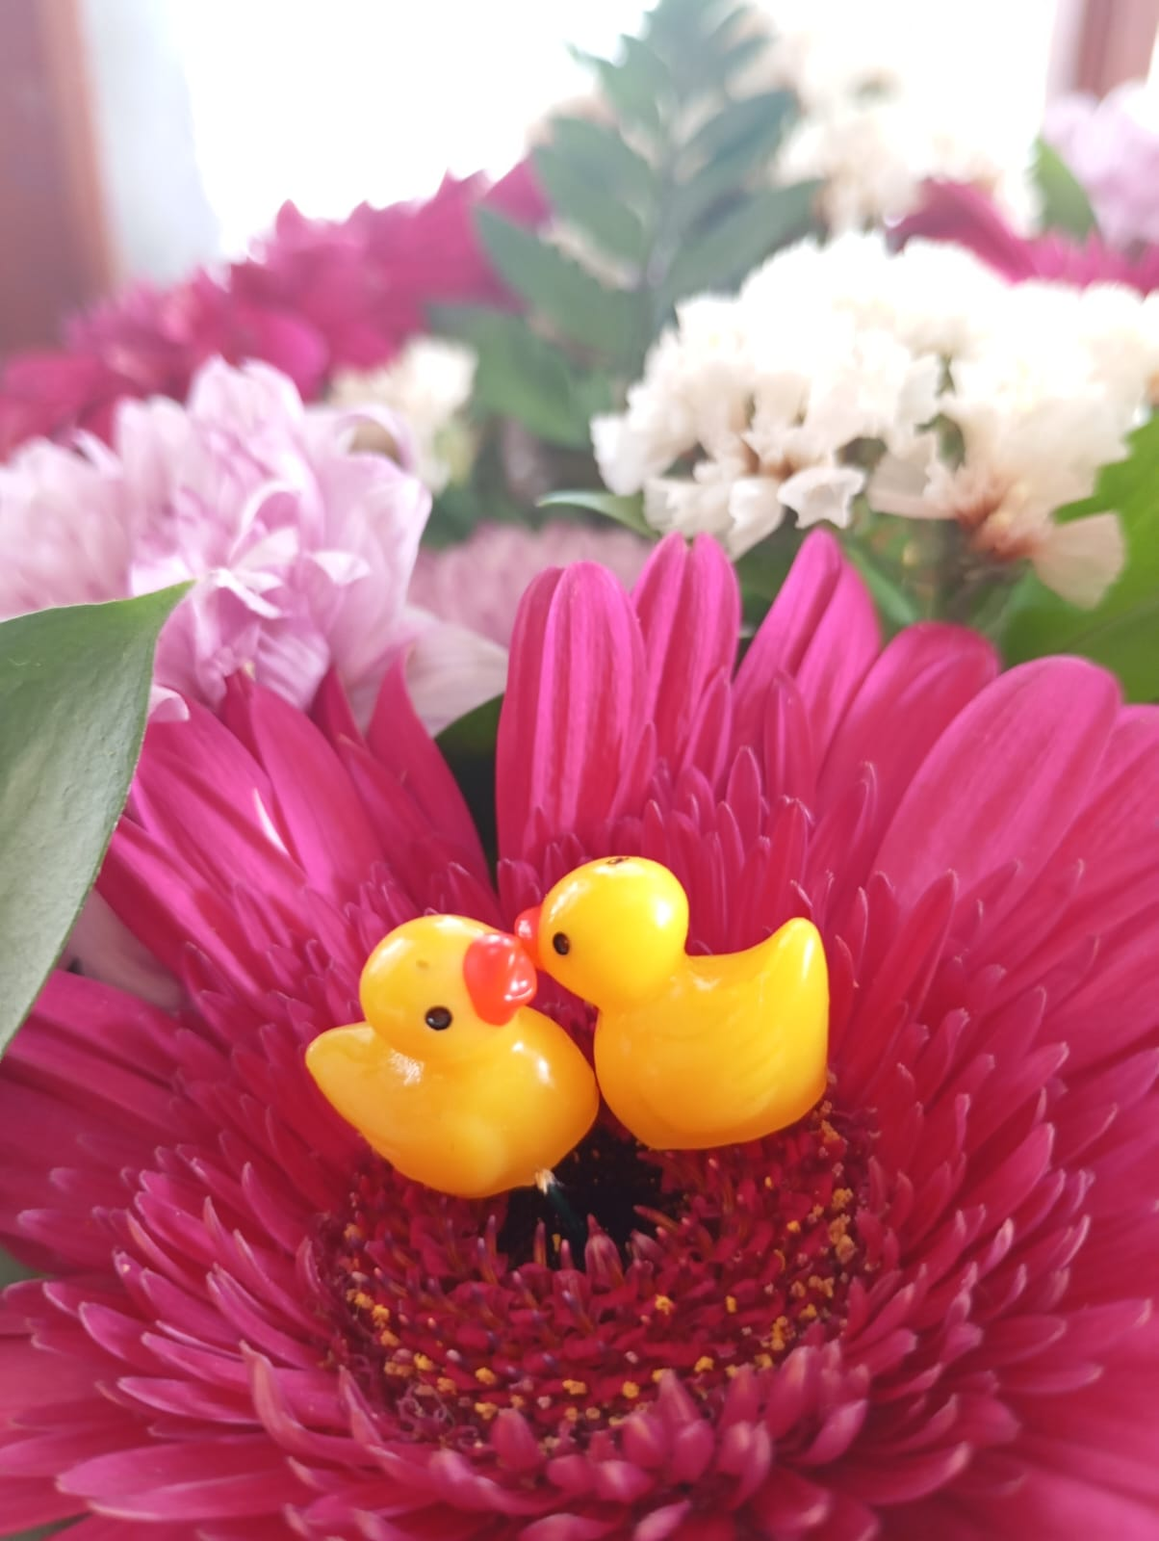

Slide 21
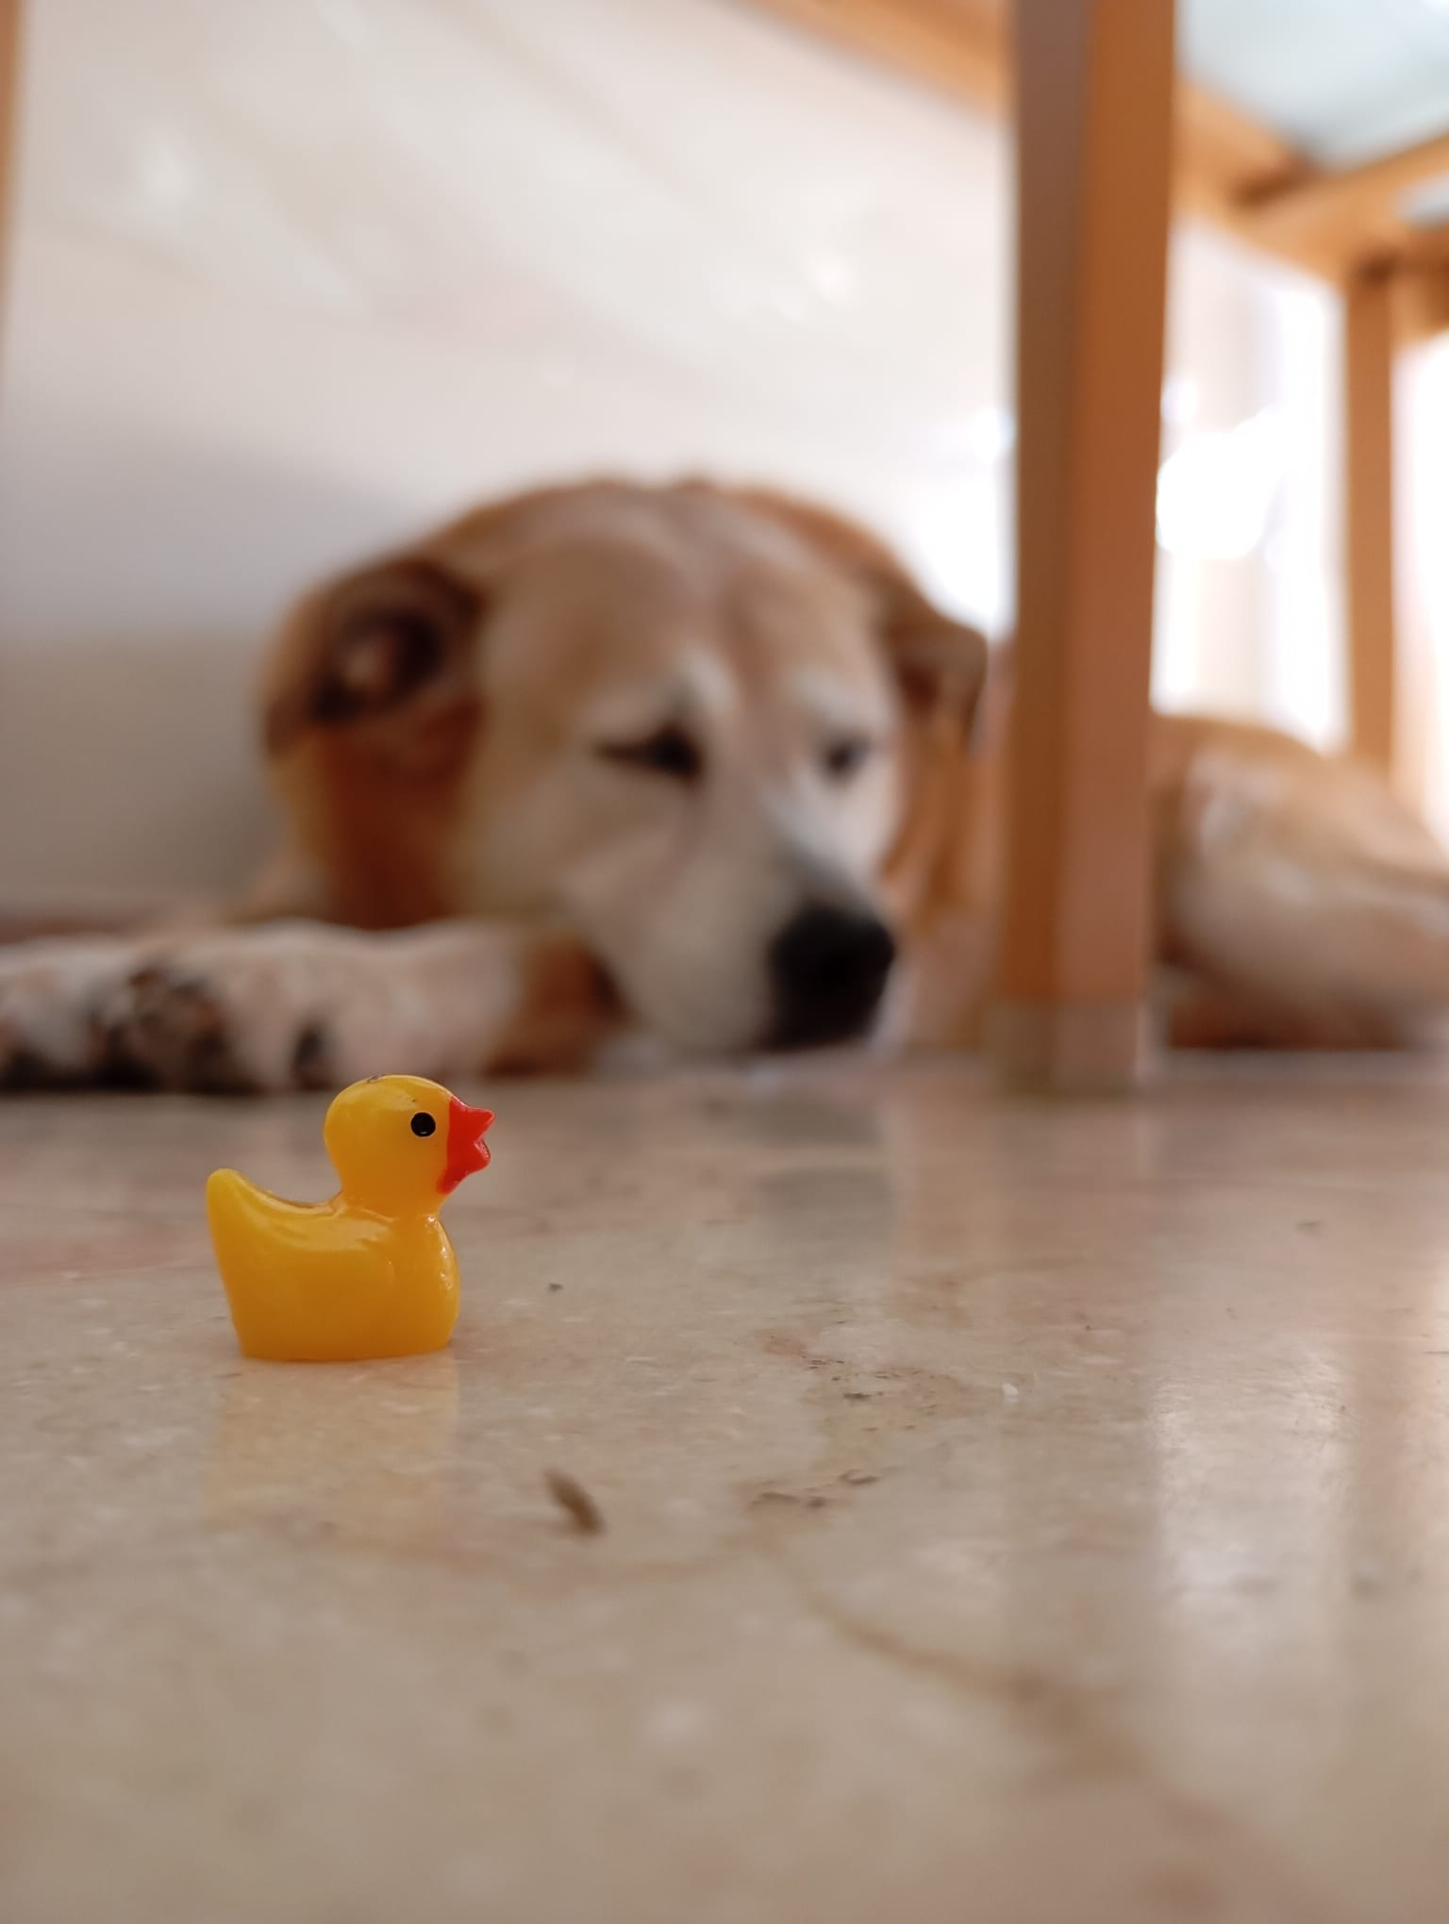

Slide 22
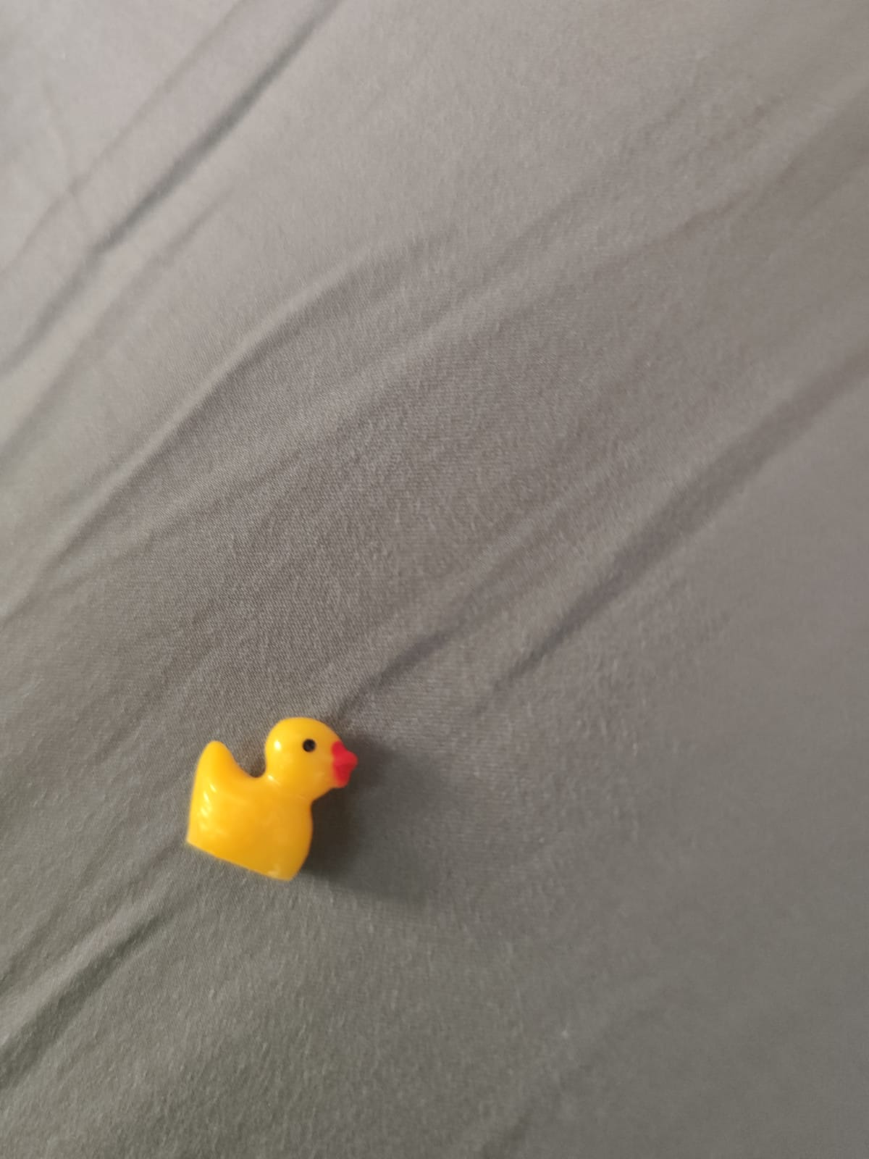

Slide 23
מה ההבדל בין שני הציורים?

Slide 24
תהיו צלמים, לא צלפים!

Slide 25
חוק השלישים
חוק השלישים הינו כלל מרכזי בצילום, אשר אומר כי יש לצלם אובייקט כאשר הוא באחת מהצטלבויות קוים דמיוניים אשר מחלקים את התמונה לשלישים.
אם נביט ב”פריים” שלמעלה, חוק השלישים אומר כי האובייקט המרכזי בתמונה צריך להיות באחת הפינות של הריבוע המרכזי (שהינן בשליש הדרך מלמעלה למטה, ימינה לשמאלה וכו’).
חוק השלישים הינו ניגוד בולט לאינסטינקט של הצלם המתחיל למקם את האובייקט הראשי במרכז התמונה.
הציירים בעבר הבחינו כי האפקט שנוצר כאשר ממקמים את מרכז העניין בתמונה באחד מצדדיה דווקא,
מייצר תמונה בעלת אפקט חזק יותר מאשר מיקום במרכז התמונה.

Slide 26
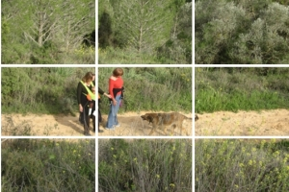
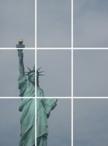
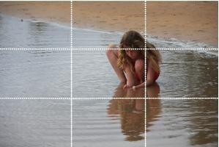
מהו חוק השלישים? דוגמאות לתמונות שצולמו לפי חוק השלישים:

Slide 27
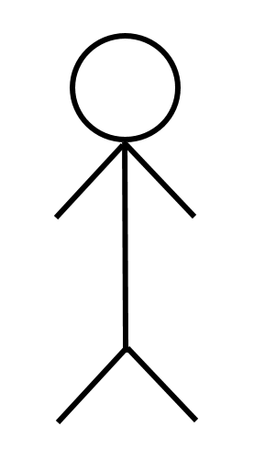
קומפוזיציה בציור
נניח שנרצה לצייר איש.
(או ברווז)

Slide 28

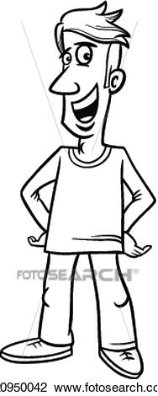

קומפוזיציה בציור
ישנן הרבה שאלות לגבי האיש: האיש עומד? יושב? ישן? מה הוא עושה? רואה טלוויזיה? אוכל? קורא? בוהה באוויר? האם זה גבר או אישה? האם זה דיוקן של מישהו או מישהו שלא קיים?

Slide 29
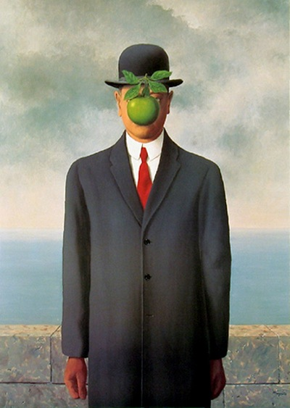
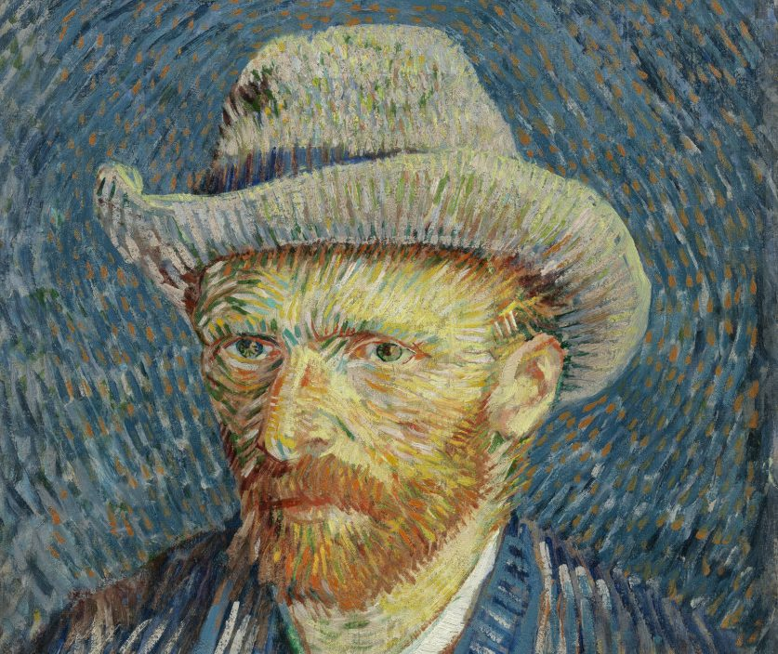
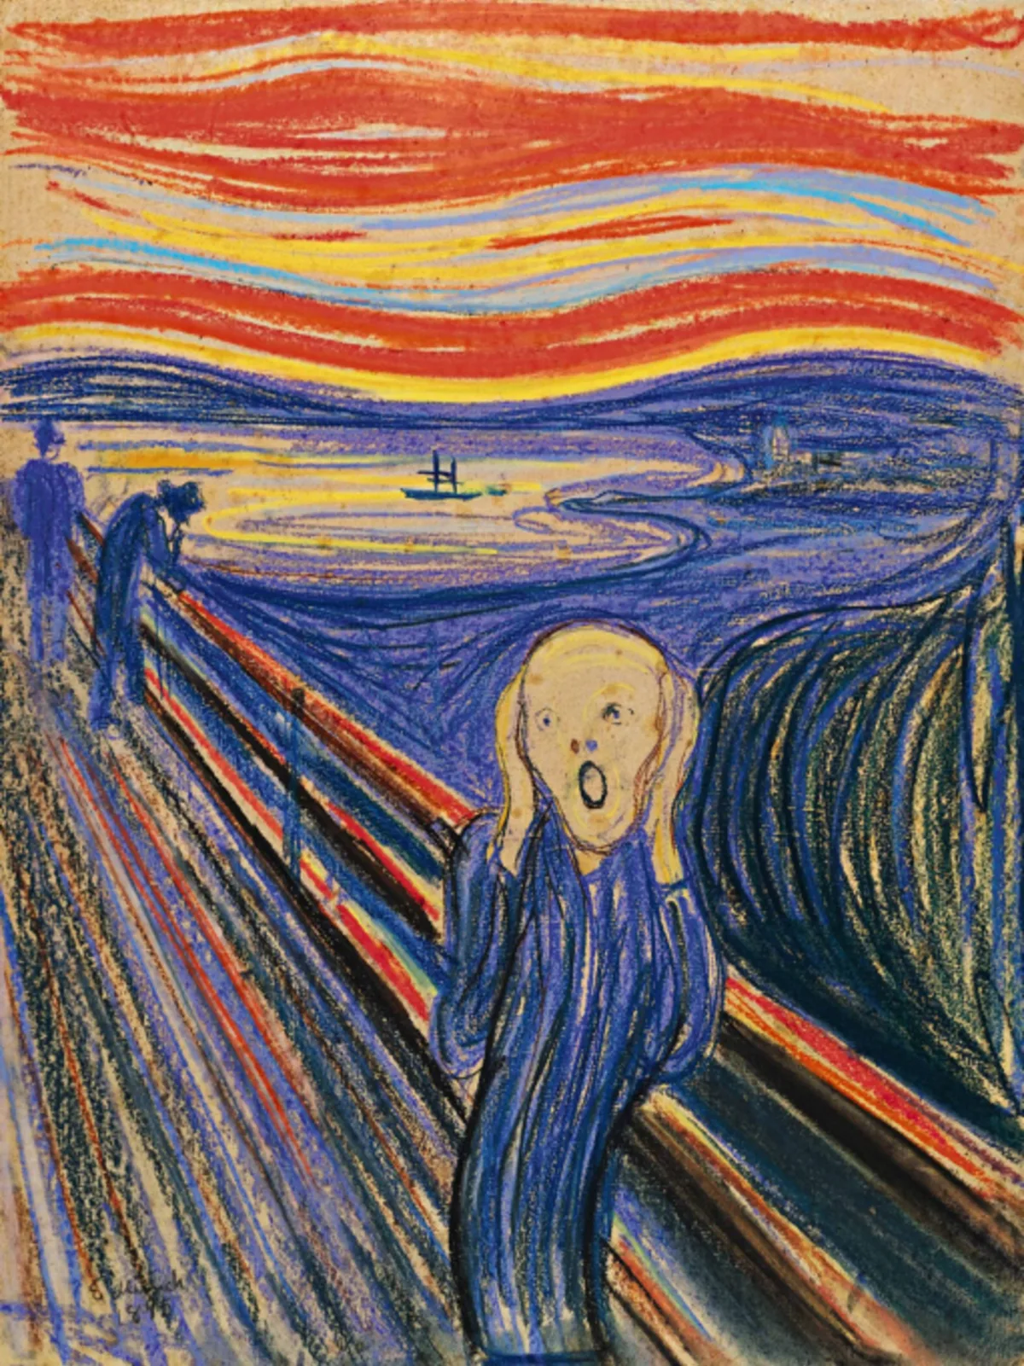
קומפוזיציה בציור
צייר חושב על כל אלה ועושה את הבחירות שלו – על מנת להעביר מסר מסויים בציור שלו. כל צייר עושה את הבחירות שלו –בסגנון, בצבעים, ברקע ועוד

Slide 30
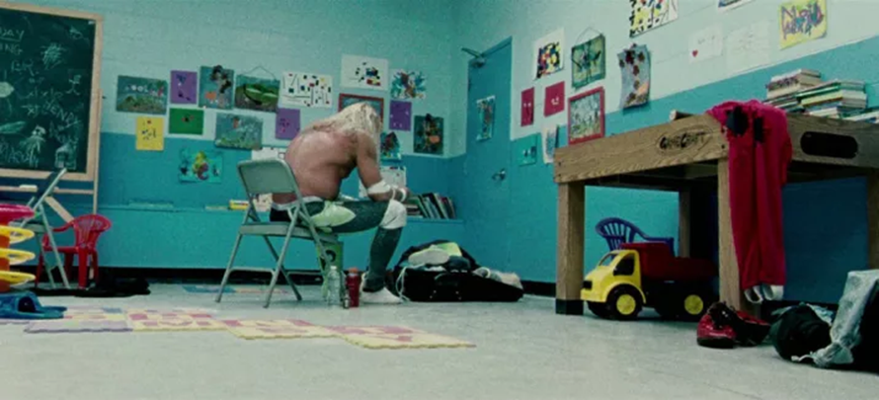
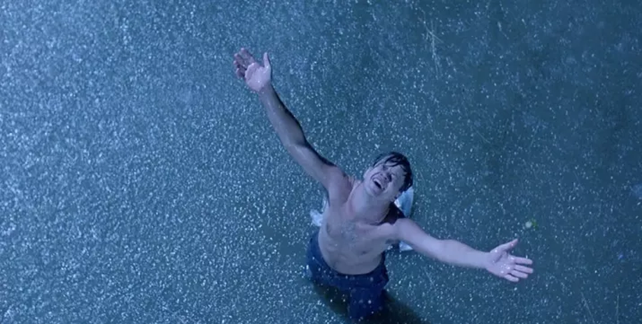
מה הקשר בין ציור לצילום?
צלם – ממש כמו צייר, חייב לעשות בחירות בצילום, על מנת להעביר מסר.

Slide 31
עליכם להמציא את סיפור הברווז שלכם!

Slide 32
עליכם לצלם 7 תמונות המספרות את סיפור הברווז שלכם.
יש להקפיד על חוק השלישים!!!!!
תדאגו שיהיו מספיק גדולים!
תהיו יצירתיים, מקוריים, מצחיקים.
טיפ לצילום – צלמו הפוך....

Slide 33
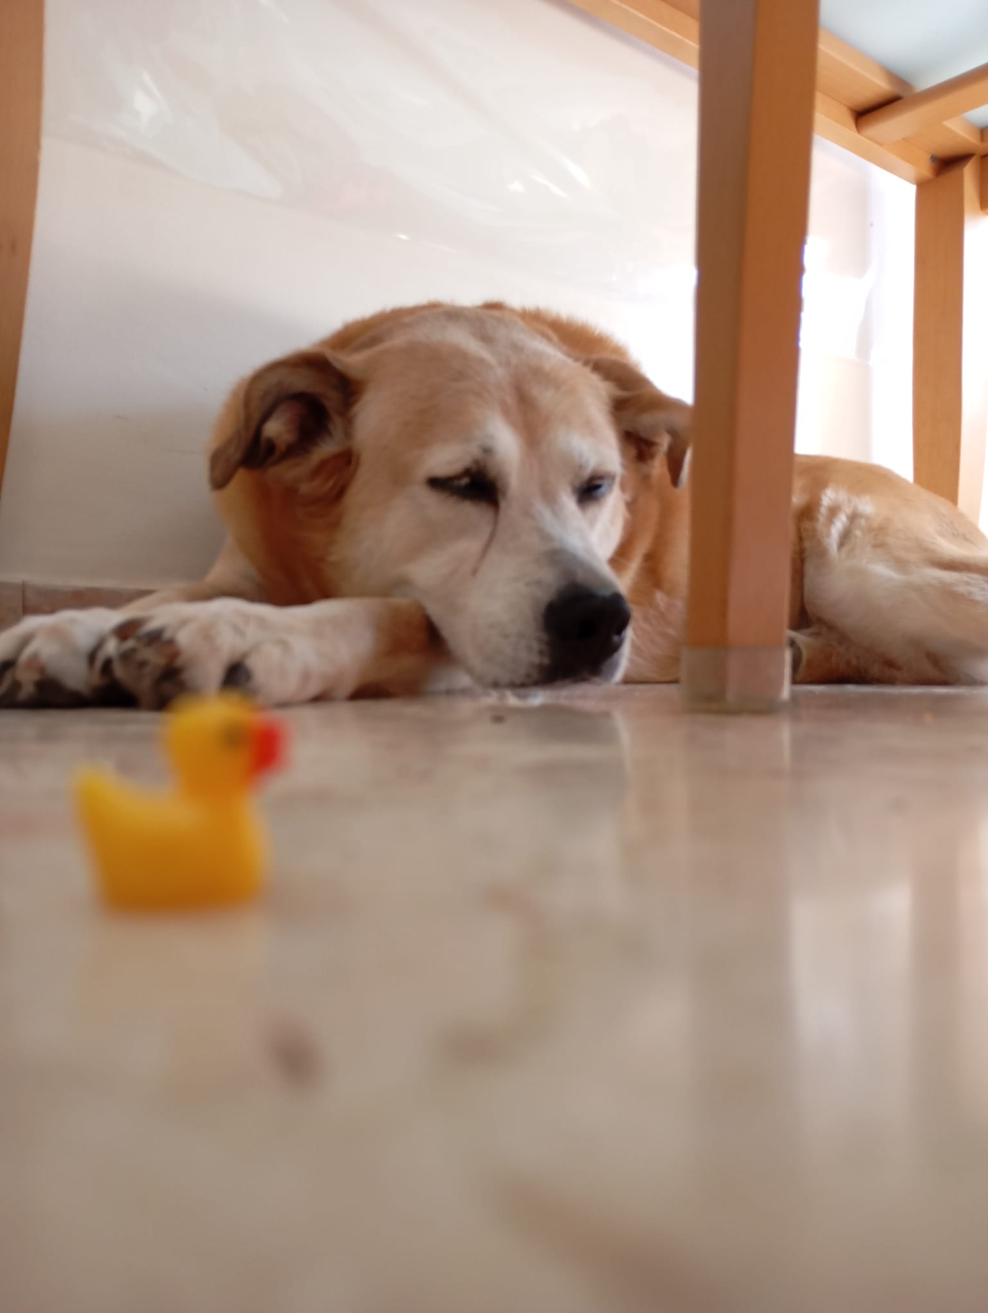
מה ההבדל בין שתי התמונות?
אפילו כאשר נדמה לנו שאנו מצלמים את אותה תמונה, והנושא הוא אותו נושא, לכל בחירה שאנו עושים יש משמעות.

Slide 34
רעיונות לסיפורי ברווזים:
סדר היום של ברווזי.
טיול מסביב לעולם (או לבית ספר).
ברווזי חי על הקצה – בסכנה מתמדת.
ברווזי משחק מחבואים.
ברווזי עם חברים.

